Slide 1

EMPRESA DE ACUEDUCTO Y ALCANTARILLADO DE BOGOTÁ E.S.P.
MÁS CERCA DE NUESTROS USUARIOS
CONSOLIDADO PQRS MES DE JUNIO 2024

Slide 2







CANALES DE ATENCIÓN
CORREOS ELECTRONICOS CORPORATIVOS
CONTACT CENTER
Llamadas, chat, videollamada 7*24
WEB
Recepción PQR a través de la página web Bogotá te escucha
Recepción de algunas tipologías de solicitudes por correo electrónico. Ej: Acuerdos de pago y recuperación de consumos
CLIENTES PREFERENCIALES
Atención por un staff de Profesionales quienes recepcionan y atienden las solicitudes de Grandes consumidores y entidades oficiales por diversos canales corporativos para tal fin
ATENCIÓN PRESENCIAL
SuperCADE: Suba - CAD - 20 de Julio – Engativá – Manitas – Bosa - Américas.
CADE: Servitá - Santa Lucía – Santa Helenita
Punto de Atención: Pau Niza Zona 1, Punto de Atención San Diego Zona 2, Centro Nariño Zona 3, Punto de Atención San Benito Zona 4, Punto de Atención UNISUR y Centro Comercial Soacha Parque zona 5.

Slide 3
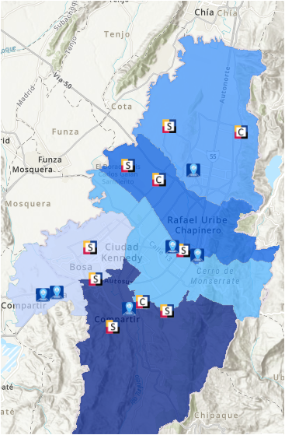
CANALES DE ATENCIÓN
PUNTOS PROPIOS ATENCIÓN PRESENCIAL
ZONA | PUNTO | DIRECCIÓN | HORARIO
1 | Punto de Atención Niza | AV SUBA 118-53 | Horario: Lunes a viernes de 8:00 am a 4:30pm
2 | Punto de Atención San Diego | CARRERA 7 # 33 - 53 | Horario: Lunes a viernes de 8:00 am a 4:30pm
3 | Punto de Atención Centro Nariño | Calle 22C # 40 - 99 | Horario: Lunes a viernes de 8:00 am a 4:30pm
4 | Punto de Atención San Benito | Carrera 19 C No.55-64/72 sur | Horario: Lunes a viernes de 8:00 am a 4:30pm
5 | Punto de Atención UNISUR Centro Comercial Soacha parque | Carrera 4 No. 28 -10 (Soacha) Carrera 7 No. 12 - 42 Local 258 (Soacha) | Horario: Lunes a viernes de 8:00 am a 4:30pm
RED CADES
Zona | Sedes | Dirección | Horario
1 | SUPERCADE SUBA | CL 45 103B 90 | Lunes a viernes de 7:00 a.m. a 4:00 p.m.
 |  |  | Sábados de 8:00 a.m. a 12 m.
 | CADE SERVITA | Calle 165 #7-39 | Lunes a viernes de 7:00 a.m. a 4:00 p.m.
2 | SUPERCADE CAD | AK 30 No. 25-90 | Lunes a viernes de 7:00 a.m. a 4:00 p.m.
 |  |  | Sábados de 8:00 a.m. a 12 m.
 | SUPERCADE ENGATIVA | Tv 113b # 66-54 | Lunes a viernes de 7:00 a.m. a 4:00 p.m.
 |  |  | Sábados de 8:00 a.m. a 12 m.
 | CADE SANTA HELENITA | Carrera 84 Bis No. 71B - 53 | Lunes a viernes de 7:00 a.m. a 4:00 p.m.
4 | SUPERCADE 20 JULIO | KR 5A 30C 20 | Lunes a viernes de 7:00 a.m. a 4:00 p.m.
 |  |  | Sábados de 8:00 a.m. a 12 m.
 | SUPERCADE MANITAS | Carrera 18 L 70 B-50 SUR | Lunes a viernes de 7:00 a.m. a 4:00 p.m.
 |  |  | Sábados de 8:00 a.m. a 12 m.
 | CADE SANTA LUCIA | Av. Caracas No. 41B – 30 sur | Lunes a viernes de 7:00 a.m. a 4:00 p.m.
5 | SUPERCADE BOSA | AC 57R SUR 72D 12 | Lunes a viernes de 7:00 a.m. a 4:00 p.m.
 |  |  | Sábados de 8:00 a.m. a 12 m.
 | SUPERCADE AMERICAS | AK 86 43 55 | Lunes a viernes de 7:00 a.m. a 4:00 p.m.
 |  |  | Sábados de 8:00 a.m. a 12 m.
Actualmente la EAAB-ESP tiene 6 puntos propios funcionando.
También tiene presencia en 10 puntos de la Red CADE

Slide 4
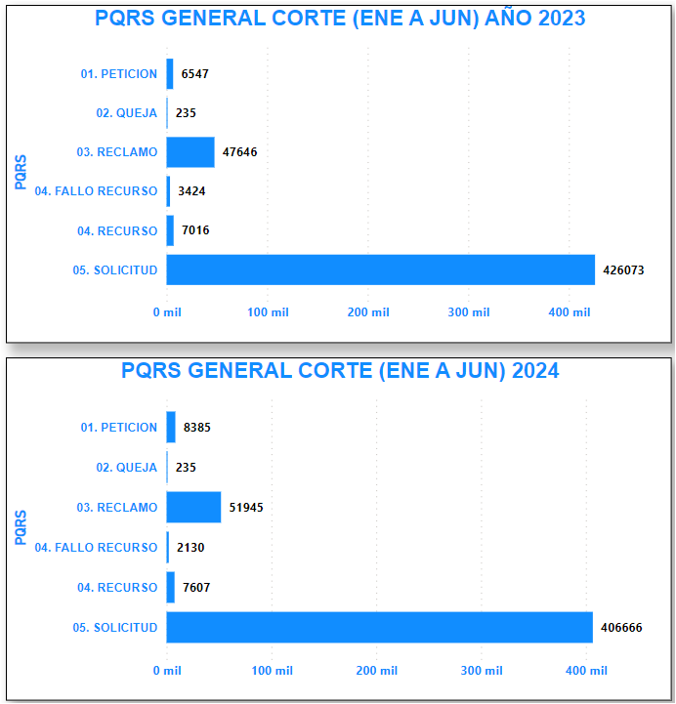
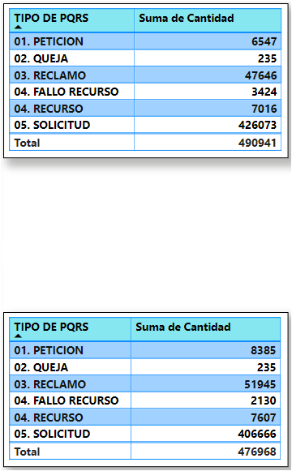
PQRS 2023 – 2024 CORTE ENERO - JUNIO
En esta gráfica se ve el comportamiento total de las Peticiones, Quejas, Reclamos, Recursos, Fallos de Recursos de la SSPD y Solicitudes; lo anterior con corte al mes de junio para los años 2023 y 2024.

Slide 5
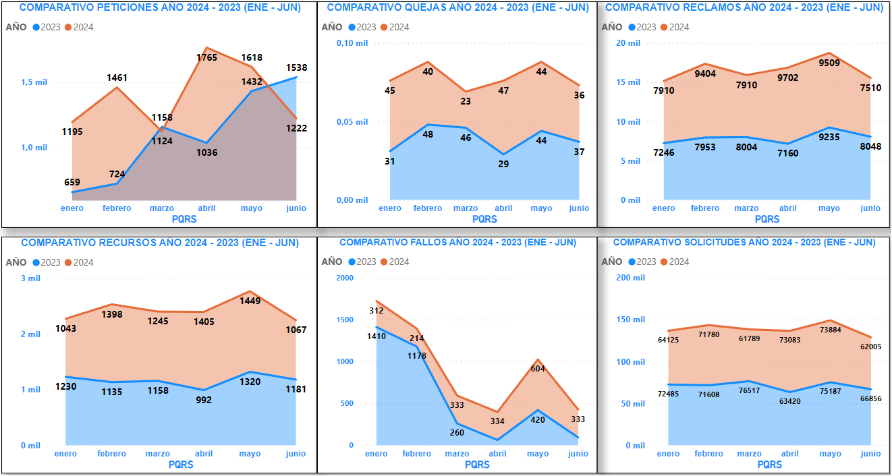
COMPORTAMIENTO LINEAL PQRS 2023 – 2024 CORTE ENERO - JUNIO
En estas gráficas se visualiza el comparativo de las PQRS años 2023 v/s 2024. Específicamente en las Solicitudes y en los Reclamos se evidencian un aumento importante en el acumulado del año con corte al mes de Junio

Slide 6
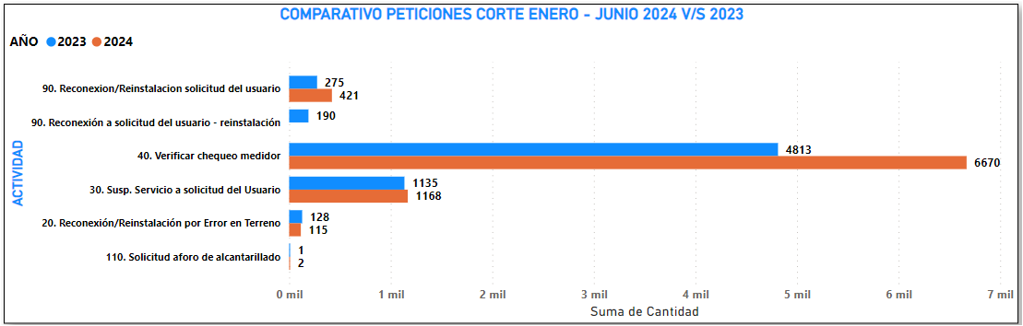
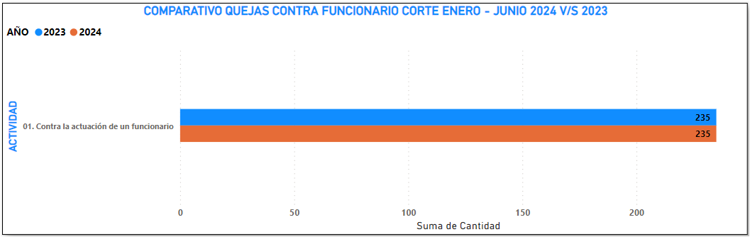
COMPORTAMIENTO PQRS POR CLASE Y ACTIVIDAD CORTE ENERO - JUNIO

Slide 7
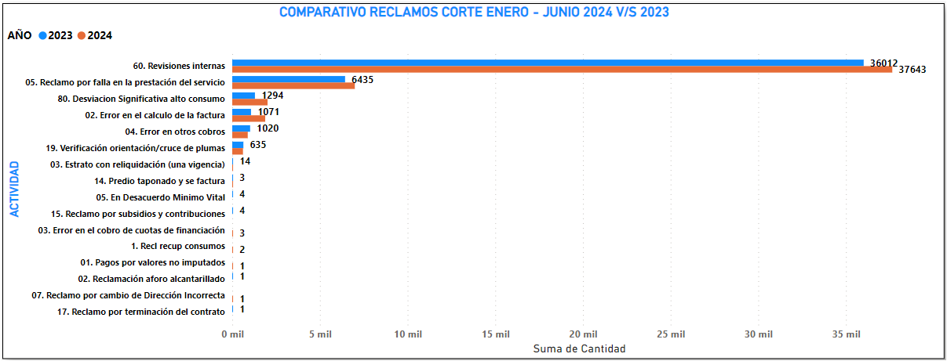
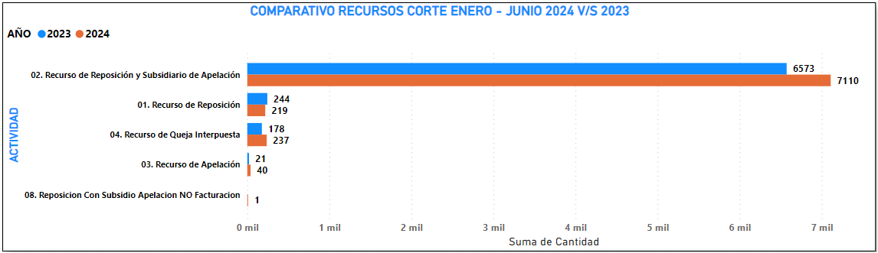
COMPORTAMIENTO PQRS POR CLASE Y ACTIVIDAD CORTE ENERO - JUNIO

Slide 8
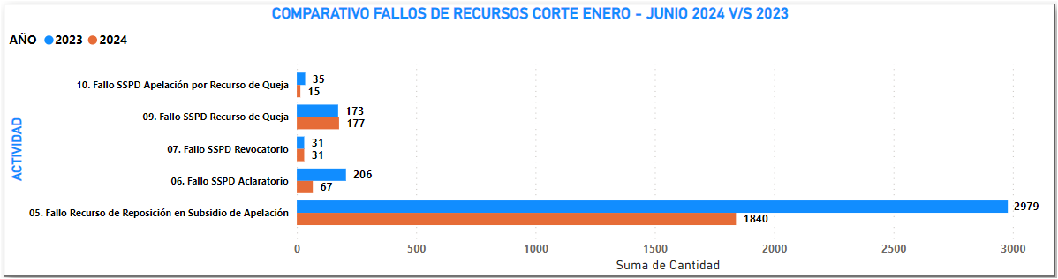
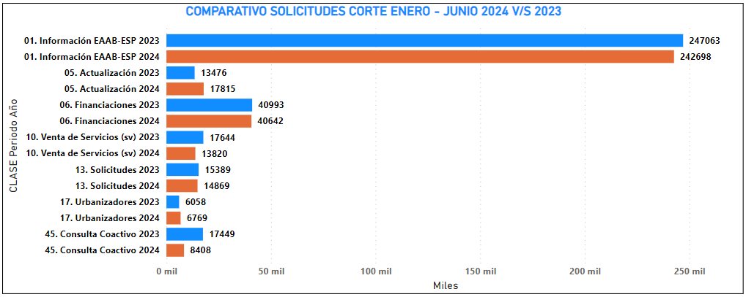
COMPORTAMIENTO PQRS POR CLASE Y ACTIVIDAD CORTE ENERO - JUNIO

Slide 9
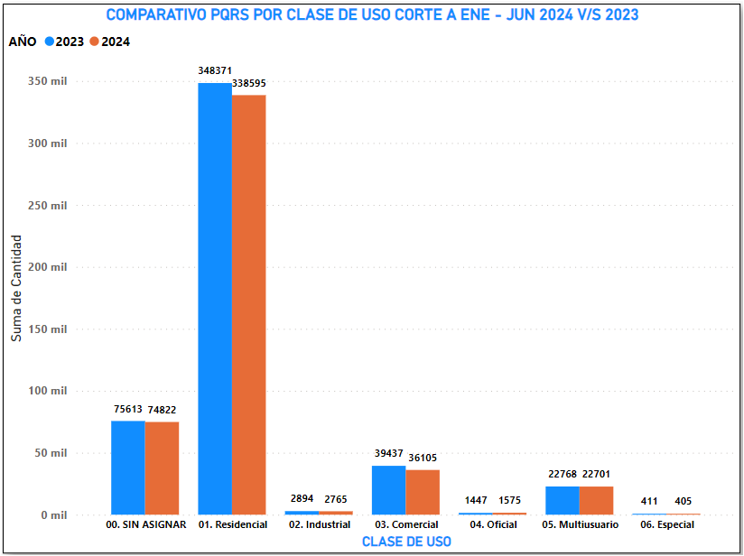
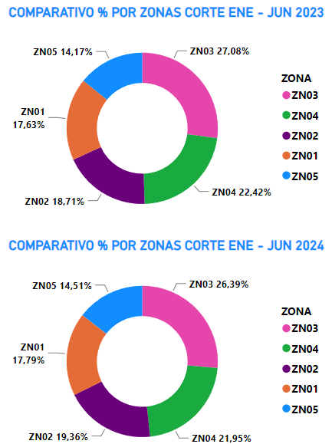
COMPORTAMIENTO PQRS POR CLASE DE USO CORTE ENERO - JUNIO

Slide 10
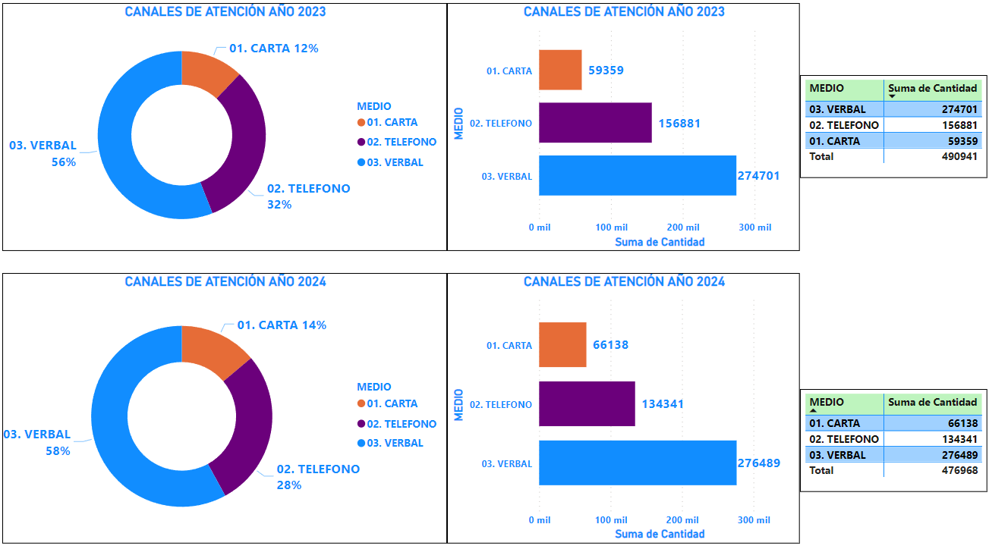




COMPORTAMIENTO CANALES DE ATENCIÓN CORTE ENERO - JUNIO
*Es importante aclarar que los datos del canal telefónico son todos aquellos que ameritan generación de contacto en Sistema de Información Comercial.
No todas las llamadas que entran a la línea 116 son registradas en SAP, ejemplo horarios de atención, datos de apertura de caminatas ecológicas, etc.

Slide 11


INFORMACIÓN DE INTERÉS
La empresa bogotana recibió de Andesco, el gremio que reúne a las empresas de servicios públicos domiciliarios de Colombia, el Gran Premio Andesco a la Sostenibilidad.
Además, reconoció las prácticas del Acueducto de Bogotá relacionadas con equidad de género y entorno de mercado.
La Empresa de Acueducto y Alcantarillado de Bogotá (EAAB) fue ganadora, entre 121 instituciones, del gran premio Andesco a la sostenibilidad 2024 reconociendo el aporte de la Empresa a la consecución de los Objetivos de Desarrollo Sostenible -ODS 3 “Salud y bienestar”, ODS 6 “Agua limpia y saneamiento”, ODS 10 “Reducción de las desigualdades”, ODS 12 “Producción y consumo responsable”, ODS 13 “Acción por el clima” y ODS 17 “Alianzas para los objetivos”.
En entorno de mercado, la EAAB se destacó con la iniciativa "Atención con accesibilidad para población con discapacidad física, auditiva o visual”, una apuesta empresarial por la transformación digital de los procesos orientados al servicio al ciudadano.
Este año, la EAAB se alzó también con el premio en la categoría especial Equidad de Género con la iniciativa "Somos agua de todos los colores”, un proceso de transformación cultural orientado a la inclusión, la igualdad y la diversidad de género.

Slide 12

INFORMACIÓN DE INTERÉS
Ante dudas de algunos usuarios, la Empresa de Acueducto y Alcantarillado de Bogotá (EAAB) se permite aclarar lo siguiente:
La Empresa de Acueducto y Alcantarillado de Bogotá (EAAB) junto con algunos operadores de aseo de la capital, brindan a 950 mil usuarios la facilidad de recibir el cobro de ambos servicios en la misma factura del agua.
En este proceso, los operadores entregan mensualmente a la EAAB el cobro de la recolección de basura, barrido y limpieza para que se incluya dentro de la factura del agua y se realice el recaudo.
La EAAB aplica los cobros de sus servicios mediante ciclos de facturación que varían cada 58 a 62 días. Al tiempo, los operadores de aseo lo hacen cada 30 días.
Esta situación genera que cada dos años en promedio se refleje en las facturas por concepto de aseo un cobro de solo 30 días y no de 60 días.
Esta es la razón por lo que algunos usuarios vieron reflejado en el periodo anterior de facturación el cobro de un solo mes del servicio de aseo, y por 60 días en la factura que les está llegando o llegará en las próximas vigencias.
Es importante aclarar que esta armonización en los días cobrados por aseo, no representa errores ni sobrecostos para los usuarios.
Igualmente, la EAAB resalta que actualmente atiende a dos millones cuatrocientos mil usuarios en la capital, pero solo el 39% de estos usuarios reciben el cobro del aseo en la factura de agua y alcantarillado.
La EAAB dentro de su vocación de servicio y con el fin de aclarar las dudas de los usuarios habilitó sus puntos y canales de atención presencial y virtual los cuales estarán prestos a solucionar las inquietudes de la ciudadanía.

Slide 13

GRACIAS

